Slide 1
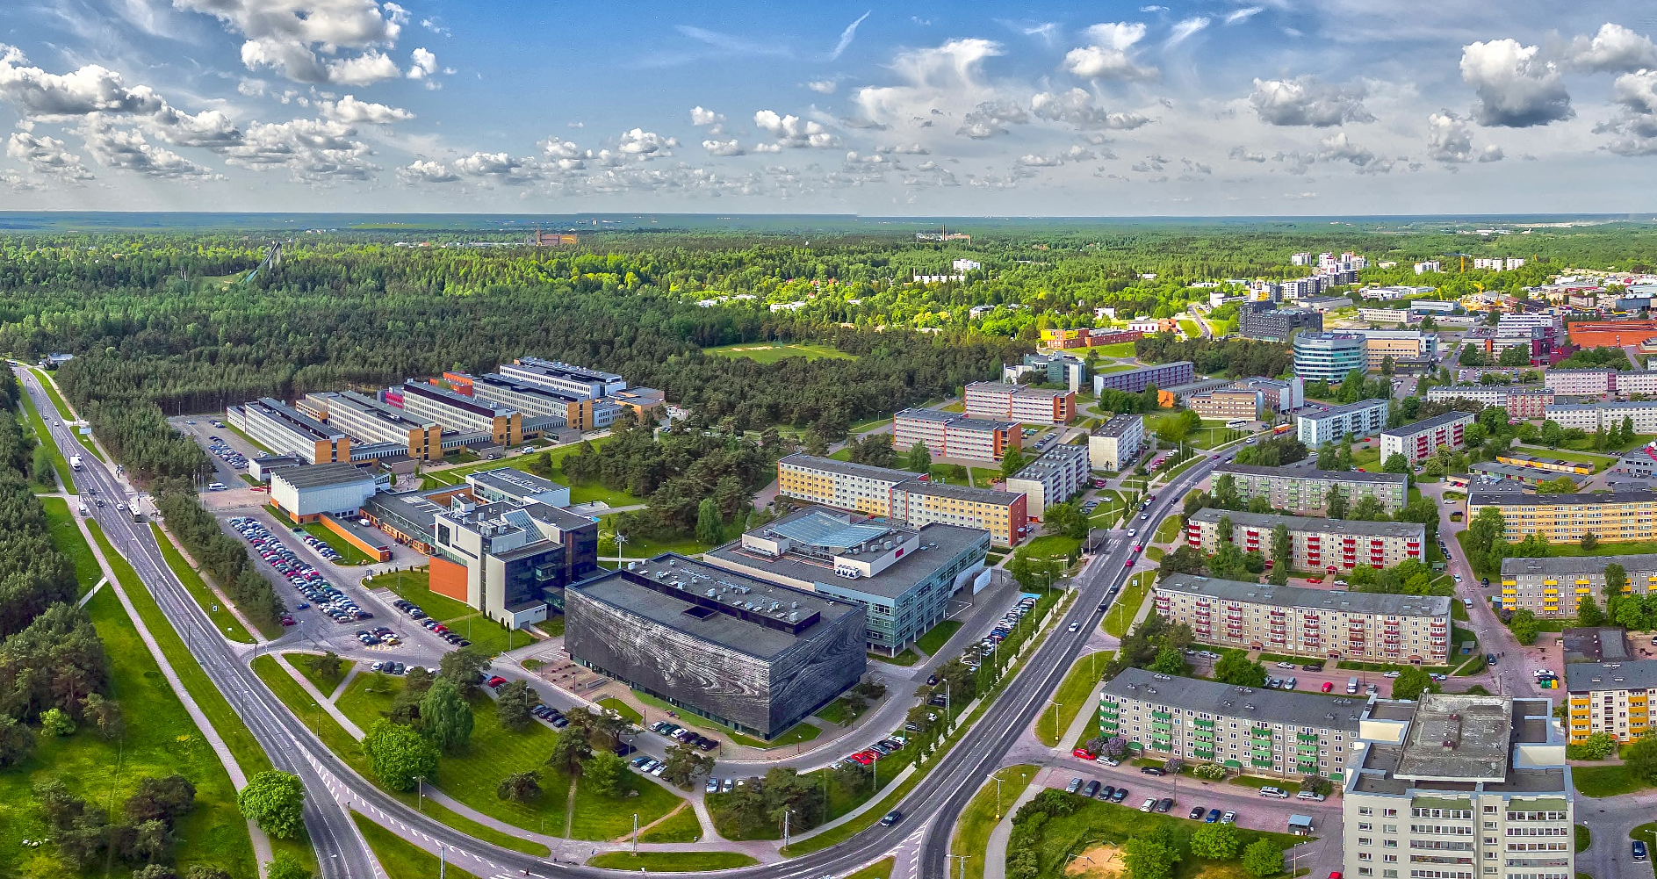
Pildituvastuse ja visuaalkeelemudelite rakendamine tööohutuse tagamisel
12.03.2026
Alar Kuusik
ÕÜF11, AIoT*5G – Tehisintellekt, andmete servtöötlus ja IoT lahendused hajussüsteemides

Slide 2
Kava
Klassikaline objekti või anomaalia pildituvastus koos näidetega
Visuaalkeelemudelite (vision language model, VLM) olemus
  Kokkupõrkeohu tuvastamine tootmistsehhis (näide 1)
Andmetöötlus pilves või kohapeal?
Visuaalkeelemudelite optimeerimine
Väikesed visuaalkeelemudelid (näide 2)
Muud (seotud) rakendused
  Töökoha hõivatuse 3D monitooring (koos masinõppega)
  Nutikiiver (peaaegu ei ole seotud)

Slide 3
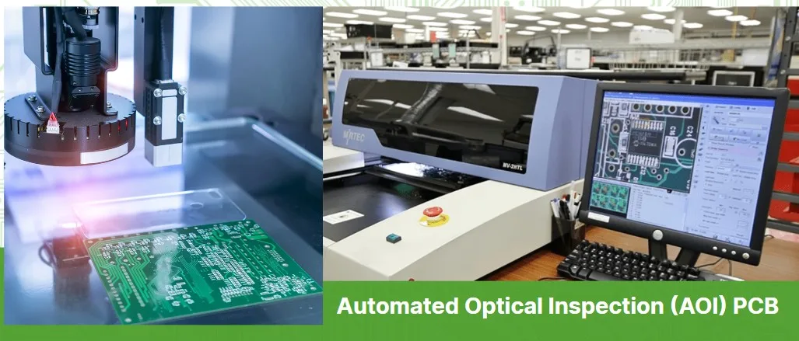
Klassikaline objekti või anomaalia pildituvastus
Anomaalia tuvastus: erinevuste tuvastamine pildi“mustris“.
Ammutuntud meetod kvaliteedikontrollis (automated optical inspection, AOI), elementaarne näiteks elektroonikatööstuses
„Õige“ pilt õpetatakse masinale selgeks → kiire
https://hilelectronic.com/aoi/

Slide 4
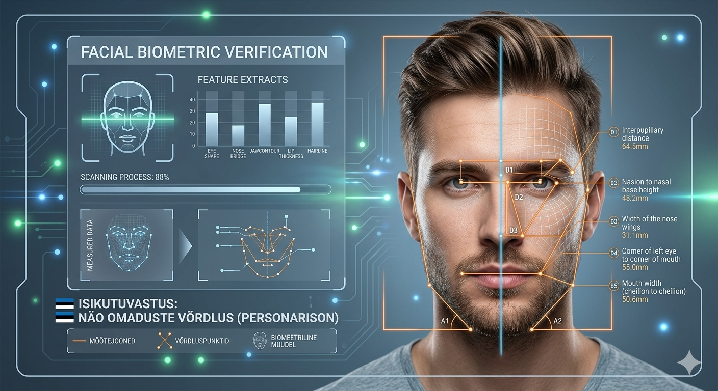
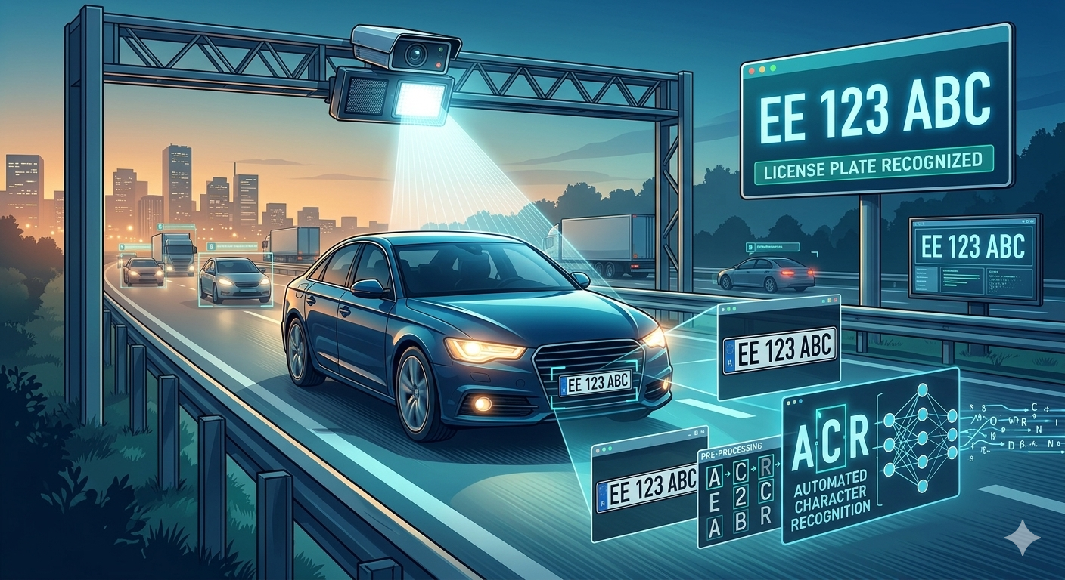
Klassikaline objekti või anomaalia pildituvastus
Piiratud hulga elementide võrdlemine ja klassifitseerimine.
Isikutuvastus
Sümbolituvastus (tähed, QR kood)

Slide 5
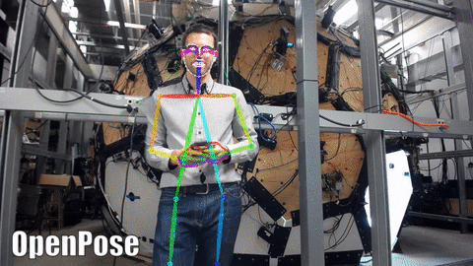
Klassikaline objekti või anomaalia pildituvastus
Piiratud hulga elementide võrdlemine ja klassifitseerimine.
Võib teha ka video pealt.
Asendi tuvastus
Notes:
Generative Models: GANs, Diffusion Models (Stable Diffusion, DALL-E 2, Imagen)
Pose Estimation: OpenPose, DeepPose, PoseNet

Slide 6
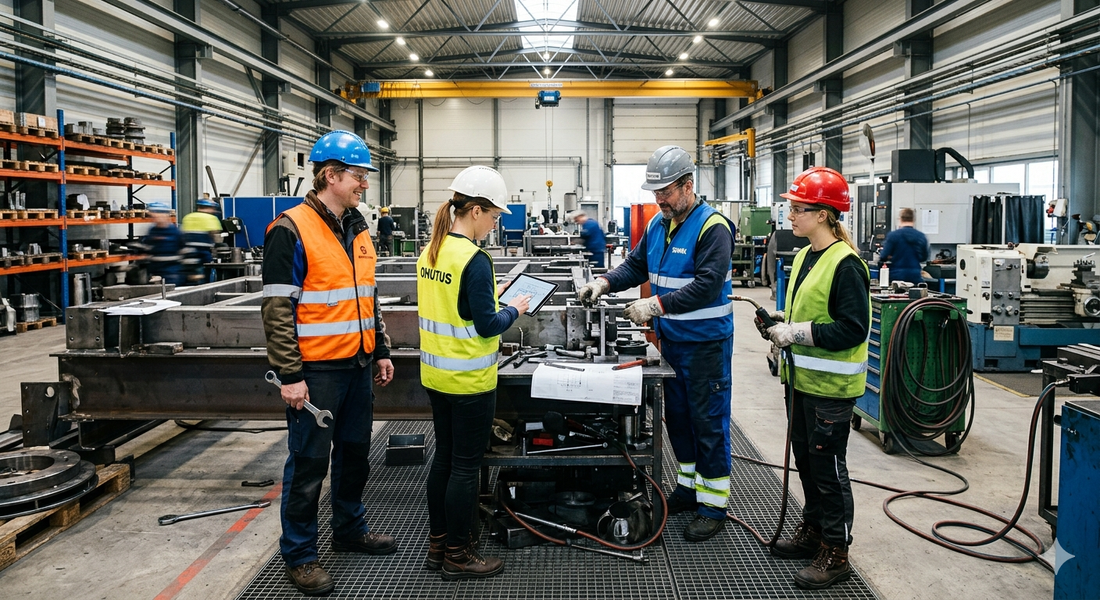
Klassikaline objekti või anomaalia pildituvastus
Mida teha, kui tuvastamist vajavad objektid on visuaalselt oluliselt erinevad, aga siiski samad?
Ohutusvarustus:
Appi tulevad visuaalkeelemudelid.

Slide 7
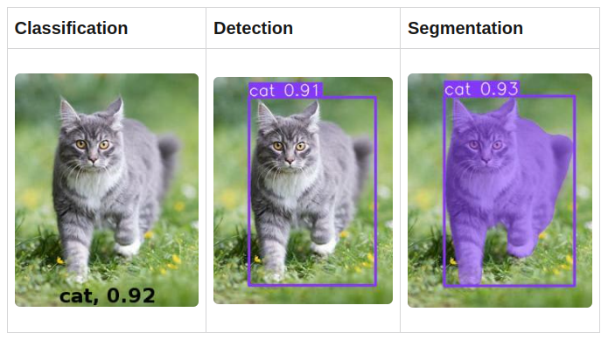
Visuaalkeelemudelite olemus
Visuaalkeelemudelid = süvamasinõppeline objektituvastus + keelemudelid (suured või väiksed).
Klassifitseerimine
Tuvastamine
Segmenteerimine
Töötab nii: kas pildil on kass?
Täpsemalt: kus on kass või mitu kassi (inimest, kiivrit) on pildil.
Notes:
Classification Examples: ResNet, EfficientNet, Transformers.
Detection Examples: R-CNN and its variants (Fast R-CNN, Faster R-CNN), YOLO, SSD, RetinaNet
Segmentation Examples: YOLO segmentation, U-Net, DeepLab and its variants, SegNet, Mask-RCNN

Slide 8
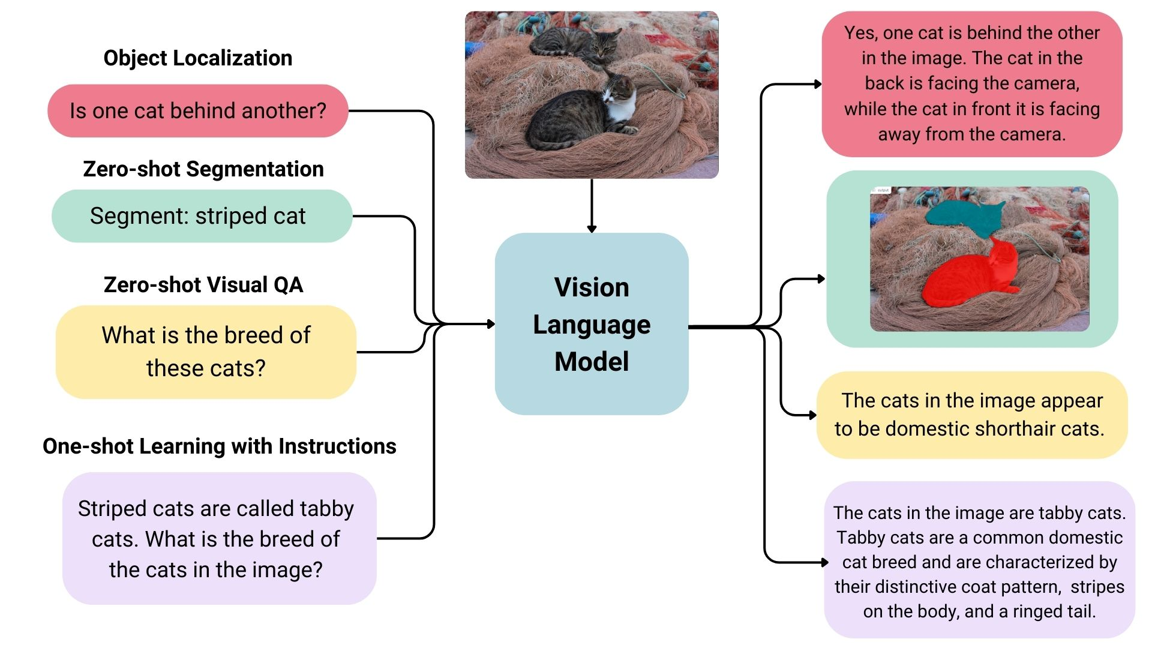
Visuaalkeelemudelite olemus
Hugginface näide VLM-st
Notes:
3D Vision: VoxeNext, PointNet and PointNet ++
VLMS: Florence by Microsoft, ChatGPT 4 Vision, Gemini, Claude, PaliGemma

Slide 9
Kokkupõrkeohu tuvastamine tootmistsehhis (näide 1)
Skript: tuvastada videolt olukorrad kui (a) kahveltõstuki ja inimese vahemaa on vähem kui X pikselit ja väheneb; (b) (kraana)konksu ja inimese vahemaa on vähem kui Y pikselit ja väheneb.
Sobiva skripti koostamine on kiire (Microsoft Florence-2-large, pigem tunnid, mitte kuud), põhiaeg kulub testimisele.
  # Distance between "People" and "Forklift"
  if "People" in centroids and "Forklift" in centroids:
  people_centroid = centroids["People"]
  forklift_centroid = centroids["Forklift"]
  distance_people_forklift => …..

Slide 10
Kokkupõrkeohu tuvastamine tootmistsehhis (näide 1)
Tarkvara väljund:
  0:04:39,65.08211088863264,Moving Hook (with chain) too close to a person (dangerous_events/event_282),279.41450000000003
TSEHHI VIDEO

Slide 11


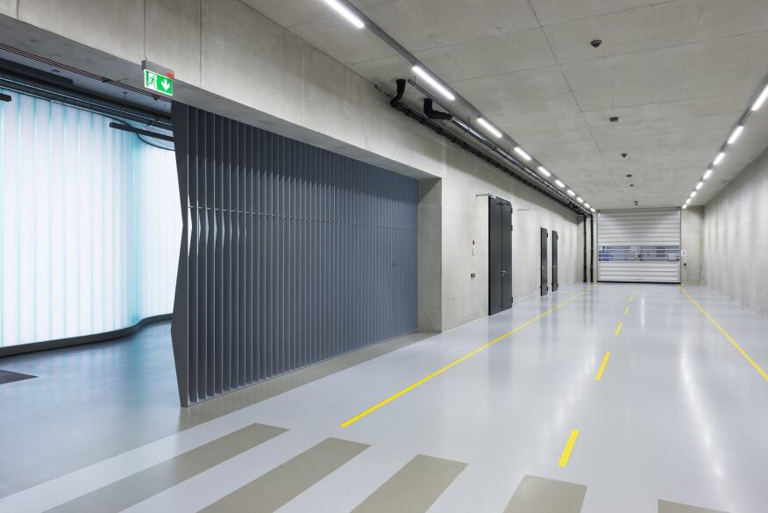
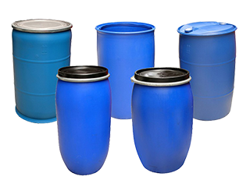

Andmetöötlus pilves või kohapeal?
Probleem 1: sõltuvus sidekanalist (töökiirus ja –kindlus)
Probleem 2: andmelekke oht
Probleem 3: pilveteenuse hind

Slide 12
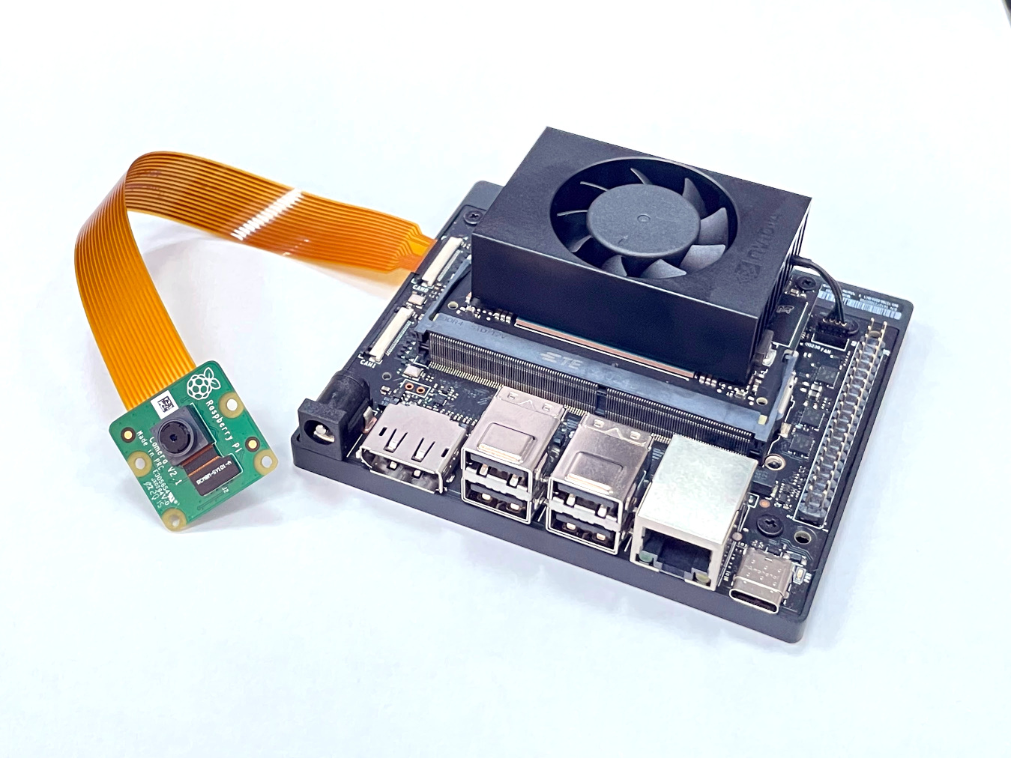
Andmetöötlus pilves või kohapeal?
Probleem 1: keelemudeli keerukuse piirang

Slide 13
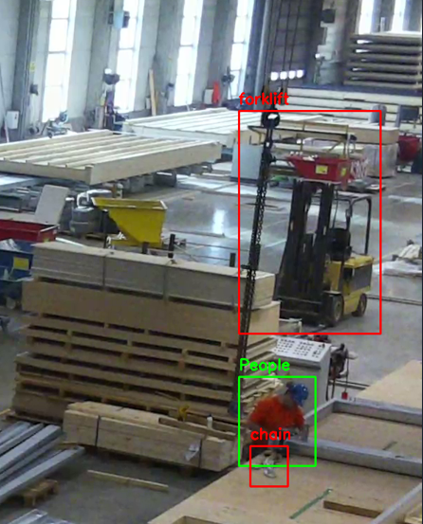
Visuaalkeelemudelite optimeerimine
Optimeerimine on oluline kohapeal „jooksutatavatele“ visuaalkeelemudelitele vajaliku arvutusvõimsuse vähendamiseks
  LLM → SLM (large language model → small language model)
  Small/väike tähendab <3 miljardit parmeetrit
AGA optimeerimata mudel võib objekte valesti klassifitseerida!
Kohandatud mudeleid on võimalik teha, Virumaa kolledžisse ostsime Nvidia treeningarvuti, on ligipääs TalTechi HPC-le ja Lumi-le

Slide 14
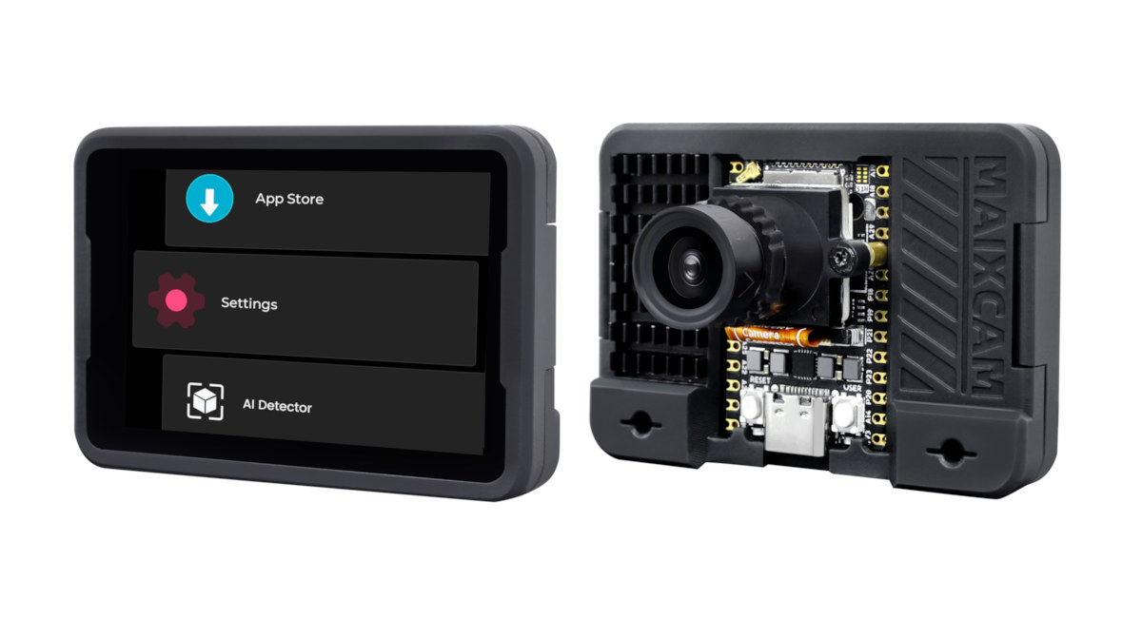
Väikesed visuaalkeelemudelid (DEMO)
Lihtsate objektide (kast/box tuvastamine)

Slide 15
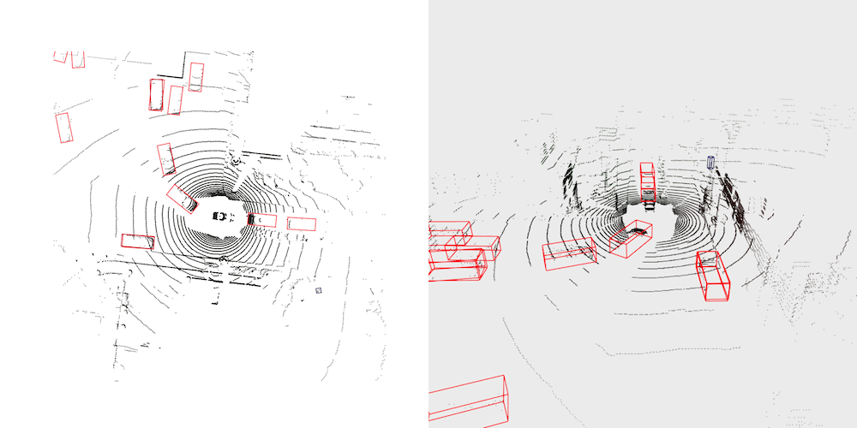
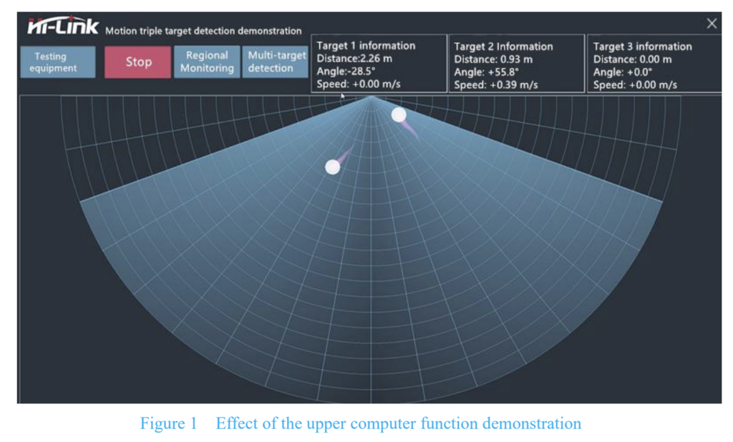
Töökoha hõivatuse 3D monitooring (koos masinõppega)
3D asukohatuvastus lidari või radariga
3D asukohatuvastus odavradaritega
Notes:
3D Vision: VoxeNext, PointNet and PointNet ++
VLMS: Florence by Microsoft, ChatGPT 4 Vision, Gemini, Claude, PaliGemma

Slide 16
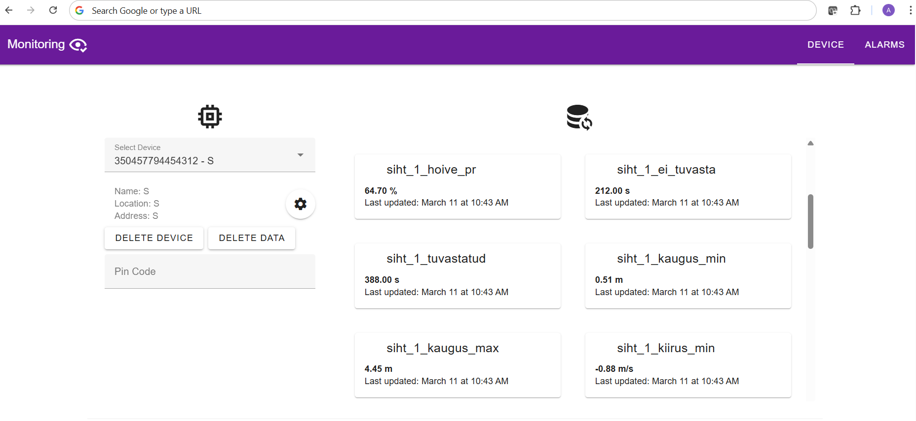
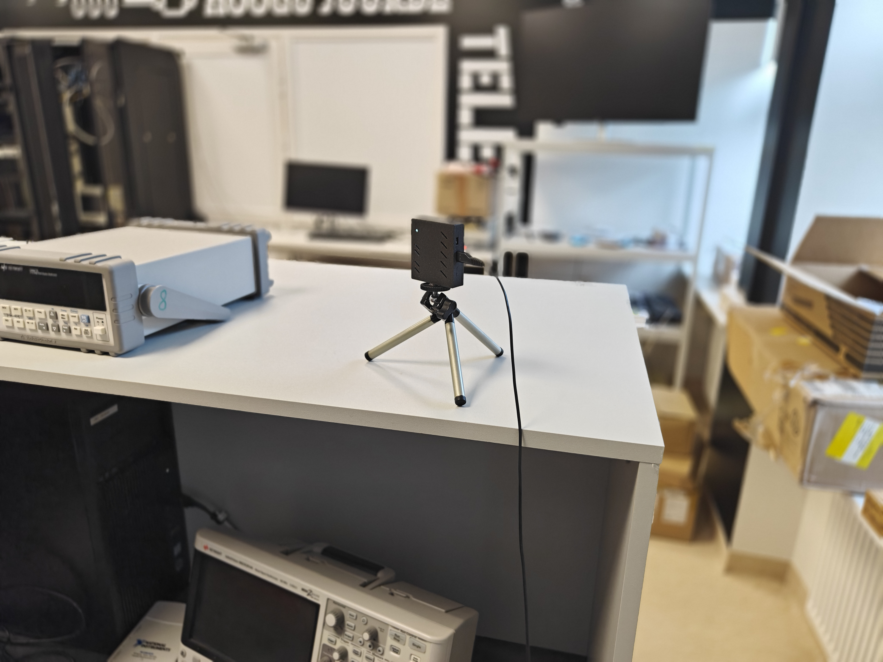
Töökoha hõivatuse 3D monitooring (koos masinõppega)
3D asukohatuvastus odavradaritega

Slide 17
Nutikiiver ohuteavituseks
DEMOVÕIMALUS
Notes:
3D Vision: VoxeNext, PointNet and PointNet ++
VLMS: Florence by Microsoft, ChatGPT 4 Vision, Gemini, Claude, PaliGemma

Slide 18
Tänan!
Alar
Alar.kuusik@taltech.ee
Mobiil ja kõikvõimalikud muud siderakendused: +372502021

